Slide 1
Licei Scientifico e Linguistico

Slide 2
FINALITA’
1
2
3
Capacità
personali
Senso
critico
Pregiudizi
Saper riconoscere e apprezzare le proprie personali capacità e acquisire consapevolezza della propria identità, fatta di interessi, valori e conoscenze
Applicare un costruttivo senso critico nella valutazione del proprio operato e della realtà circostante
Essere consapevoli delle varie forme di diversità e contrastare la formazione di pregiudizi
ISTITUTO LEONARDO DA VINCI

Slide 3
FINALITA’
4
5
6
Capacità
personali
Senso
critico
Pregiudizi
Ampliare l’orizzonte culturale e sociale oltre la realtà prossima, riflettere sulla realtà culturale e sociale più vasta
Promuovere il raggiungimento del proprio benessere psicofisico
Acquisire competenze sociali e civiche come previsto dalla Legge 20 agosto 2019 n.92
ISTITUTO LEONARDO DA VINCI

Slide 4
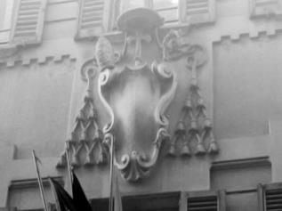
Peculiarità dei nostri licei
ISTITUTO LEONARDO DA VINCI

Slide 5
Peculiarità dei nostri licei
Liceo articolato in 4 anni ( caratteristico delle Scuole italiane all'estero)
E' suddiviso in:
Primo anno corrispondente al biennio italiano;
Secondo ,terzo e quarto anno corrispondenti al triennio italiano.
Per l'ordinamento elvetico ( Canton Ticino) il nostro primo anno viene equiparato ad una quarta media cantonale. E' possibile l'inserimento in una prima Liceo Cantonale previo esame di ammissione.
In caso di trasferimento in un Liceo ad ordinamento italiano il nostro primo anno, con esito positivo, consente l'inserimento nella classe terza.

Slide 6
Peculiarità dei nostri licei
Maturità italiana riconosciuta in qualsiasi università svizzera, europea e resto del mondo
Le prove dell'Esame di Maturità sono identiche a quelle somministrate nei licei italiani, vengono proposte dal Ministero della Pubblica Istruzione e si svolgono in sede
Il Presidente e tre dei sei membri della commissione provengono dall'Italia e dai licei italiani all'estero.
L'esame consiste in 2 prove scritte e un orale;
Per il liceo Scientifico : prima prova di Italiano; seconda prova di Matematica e Fisica.
Per il Liceo Linguistico: prima prova di Italiano; seconda prova di Inglese e Francese o Tedesco.
Prova orale su tutte le discipline per entrambi i Licei

Slide 7
Peculiarità dei nostri licei
Prova orale su tutte le discipline per entrambi i Licei
Per l'accesso alle facoltà svizzere che esigono la certificazione di livello di tedesco o francese sono state introdotte anche al liceo scientifico 4 ore di seconda lingua; su richiesta del candidato la scuola puo' nominare un esperto esterno che si limiterà ad assistere alla prova orale rilasciando, in caso di esito positivo, un attestato di livello linguistico che esonera da ulteriori prove di lingua.

Slide 8
Monte ore
ISTITUTO LEONARDO DA VINCI

Slide 9
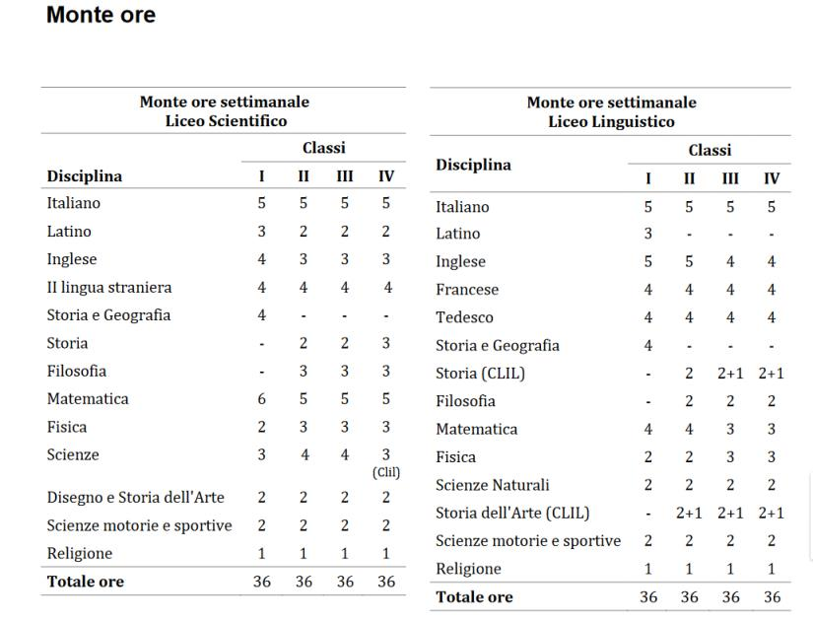
Monte ore

Slide 10
I NOSTRI PUNTI DI FORZA

Slide 11
I nostri punti di forza
Ottenimento del Diploma di Maturità un anno prima degli altri licei svizzeri e italiani.
Attenzione ai contenuti culturali e ai bisogni del singolo anche in presenza di disturbi specifici dell'apprendimento ( DSA/ BES).
Orario compatto.
Numero contenuto di studenti per classe.
Studio pomeridiano assistito gratuito volto al recupero delle conoscenze e corsi di recupero delle insufficienze riportate alla fine del primo quadrimestre
Effettuazione di stages all'estero ( liceo linguistico), presenza di insegnanti madrelingua, attività laboratoriali.

Slide 12
Stages all’estero Liceo linguistico
ISTITUTO LEONARDO DA VINCI

Slide 13
Stages all’estero

Slide 14
Stages all’estero

Slide 15
Stages all’estero

Slide 16
Stages all’estero

Slide 17
Stages all’estero

Slide 18
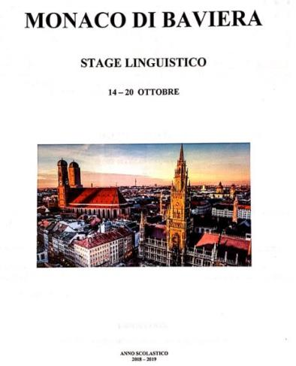
Stages all’estero

Slide 19
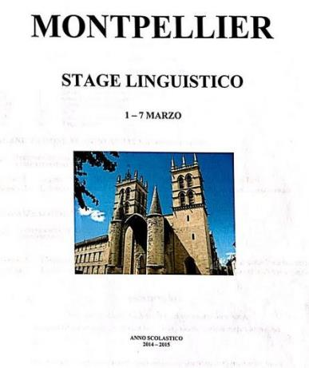
Stages all’estero

Slide 20
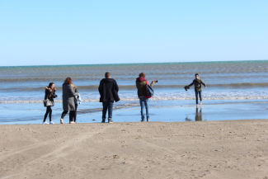
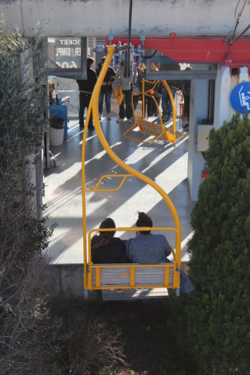
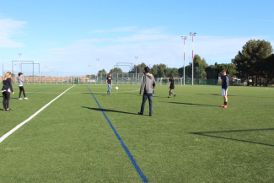
Stages all’estero
MONTPELLIER

Slide 21
Lingue straniere-liceo linguistico
Ricettario natalizio in lingua
The wisdom of the ancients
laboratorio di lingua inglese sui proverbi e le espressioni idiomatiche

Slide 22
I NOSTRI LABORATORI per il liceo scientifico non solo matematica…

Slide 23
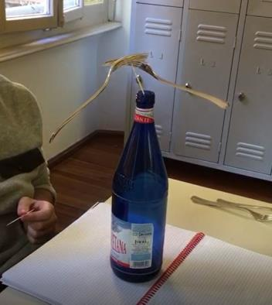
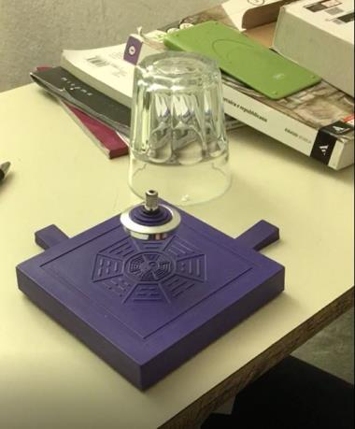
Fisica

Slide 24
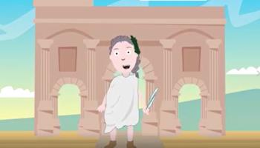
Italiano e latino
DANTEDI’
Gli alunni di III liceo Scientifico in pieno lockdown non si sono persi d’animo e per celebrare il primo anno del Dantedì hanno ideato un video in cui hanno recitato alcuni versi scelti dalle tre Cantiche della Divina Commedia.
Siamo stati subito pronti al via nella convinzione che la “didattica a distanza” non doveva registrarsi come un ripiego, ma come una sfida verso nuove e inedite opportunità. Intelligenza, competenza tecnica, conoscenza dei contenuti, creatività e voglia di mettersi in gioco fanno di questi ragazzi un esempio per tutti. Hanno coordinato il lavoro in modo autonomo e Il progetto, completo in tutte le sue parti, è il risultato della personalità del singolo che cresce e matura nel gruppo.
ENEIDE
Classe III Liceo Scientifico: Il progetto “Eneide” svolto nell’ambito dello studio della Letteratura latina ha tra gli obiettivi quello di approfondire in maniera innovativa e coinvolgente lo studio dei classici del mondo antico. Attraverso innovative tecniche grafiche come Adobe Illustrator (disegno del personaggio), Adobe Character Animator (animazioni), Adobe Premiere pro (montaggio del video) gli studenti, in cooperative learning, utilizzando le acquisite capacità informatiche e sceniche hanno reinterpretato il capolavoro di Virgilio salvaguardando il senso generale della storia. Inoltre il progetto rientra nelle attività che la scuola svolge per la continuità tra scuola media e liceo poiché è stato presentato agli allievi di I media.

Slide 25
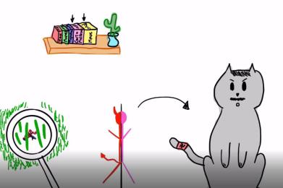
Giornata della lingua italiana nel Mondo
La settimana della lingua italiana
Ogni anno il nostro Istituto partecipa con attività varie alla Settimana della lingua italiana nel mondo, evento promosso dall’Accademia della Crusca con la cooperazione culturale del Ministero degli affari esteri e della cooperazione internazionale. Tema di quest’anno è stato “L’italiano tra parola e immagine: graffiti, illustrazioni, fumetti”. La classe II Liceo scientifico ha approfondito attraverso un laboratorio in cooperative learning l’italiano dei fumetti partendo dal Corriere dei piccoli sino a giungere a Coco Bill.
Gli alunni di IV liceo scientifico invece hanno illustrato attraverso una presentazione multimediale la storia del fumetto in Italia e nel mondo.

Slide 26
Francese
Molière
Il progetto “Atelier Théâtral” ha tra gli obiettivi quello di avvicinare gli alunni al mondo del teatro in maniera dinamica e coinvolgente, sviluppando capacità sceniche e di interpretazione che normalmente non vengono loro richieste
Progetto Schiave
Obiettivo del progetto è quello di portare all’attenzione di tutti la piaga della schiavitù sessuale e finanziare un’associazione di beneficenza che fornisce aiuto e sostegno alle vittime di schiavitù.
IV Liceo Scientifico – Francese

Slide 27
Filosofia
I nostri studenti partecipano a concorsi nazionali indetti dal ministero e da associazioni culturali per la scuola. Per la filosofia i nostri alunni gareggiano nella categoria junior insieme a centinaia di altri studenti da tutte le scuole d’Italia.

Slide 28
Licei Scientifico e Linguistico

